Slide 1
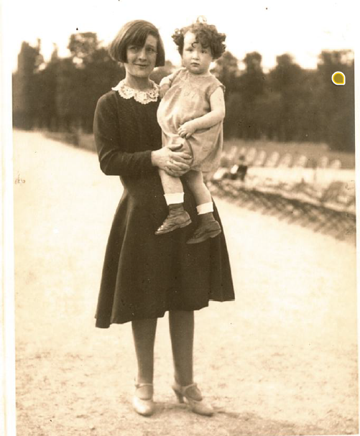
Hilde und ihre Mutter Grete in einem Park in Wien Hilde and her Mother Grete in a Park in Vienna

Slide 2
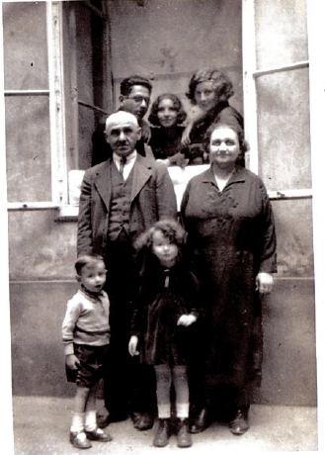
Hilde und ihr Bruder, Großeltern und Mutter, Tante und Onkel im Fenster Hilde, her Brother, Grandparents, Mother, Aunt and Uncle at Flat in Vienna

Slide 3
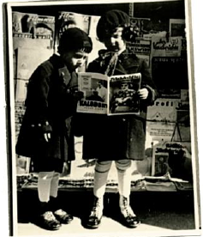
Hilde und ihr Bruder Vicktor am Kiosk ihres Vaters Hilde and her Brother Vicktor at her Father’s Newsstand

Slide 4
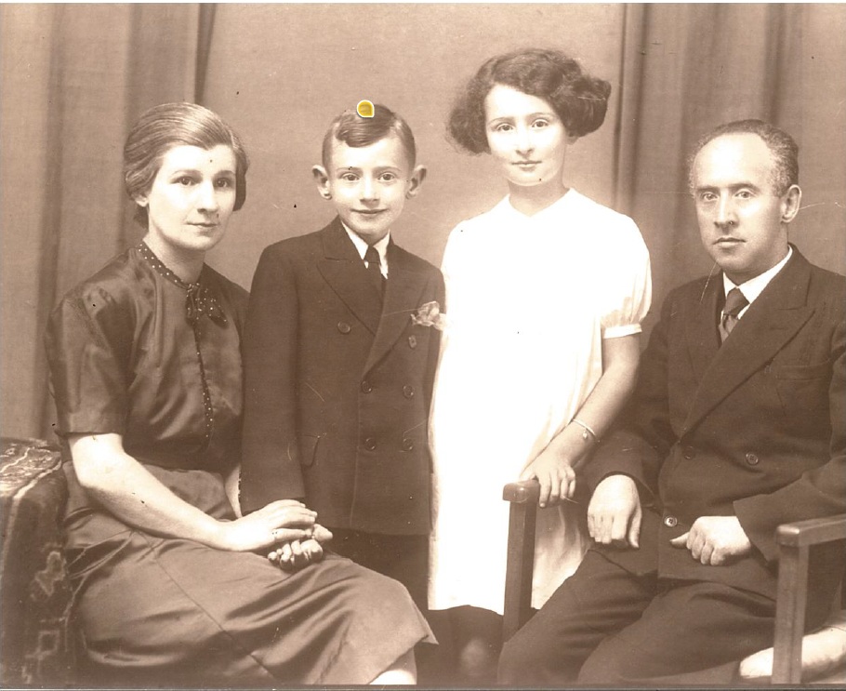
Die Familie nach der Ankunft in Ungarn The Family in Hungary

Slide 5
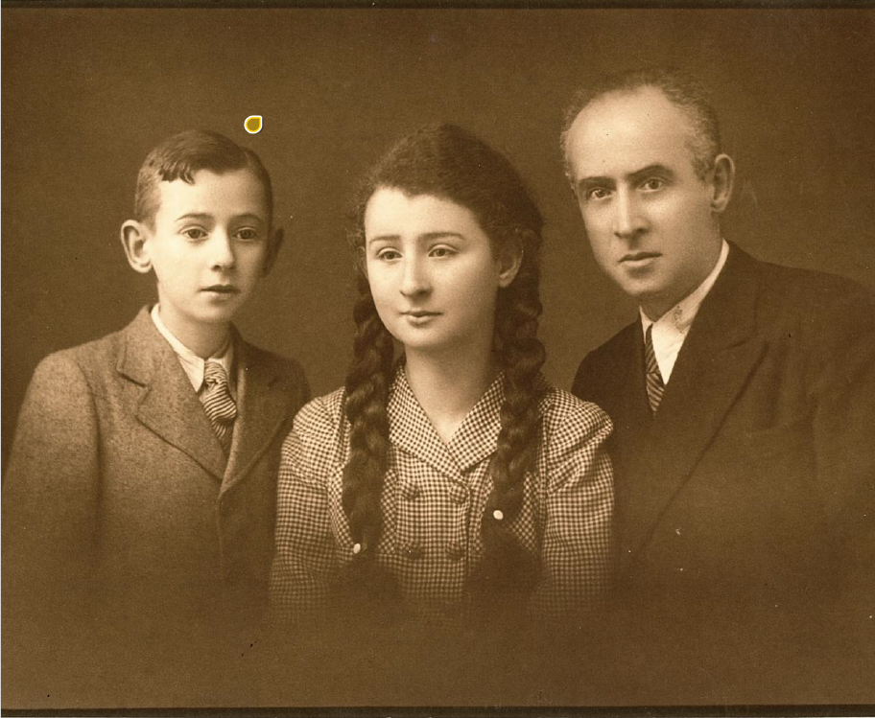
Nach dem Tod der Mutter mit Vater Ishtvan und Bruder Vicktor With her Father Ishtvan and Brother Vicktor after her Mother‘s Death

Slide 6
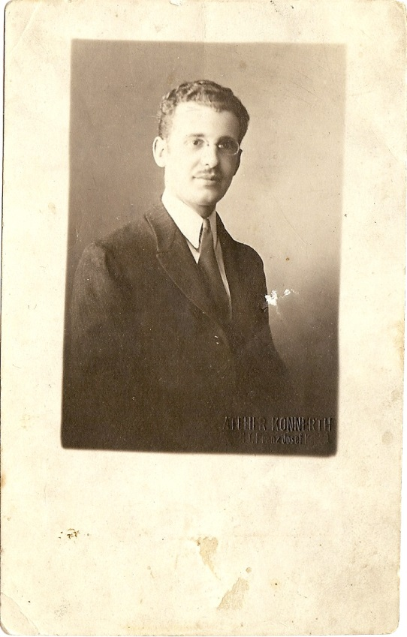
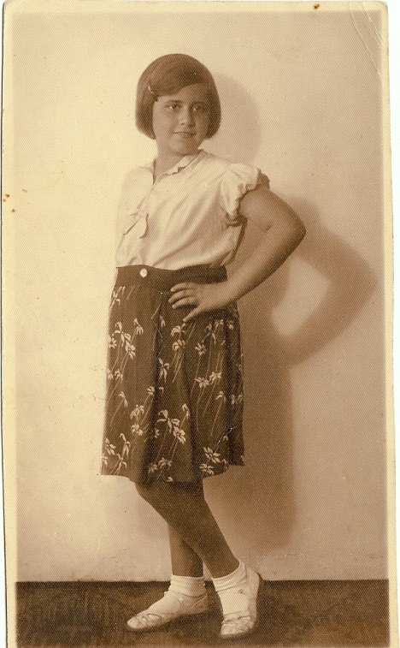
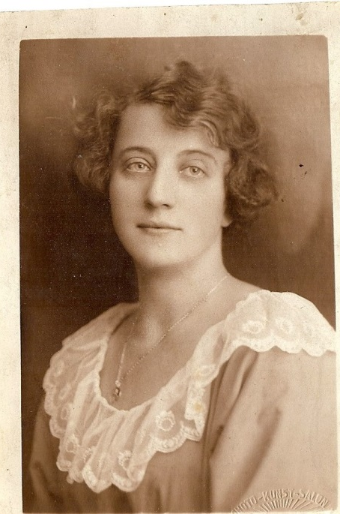
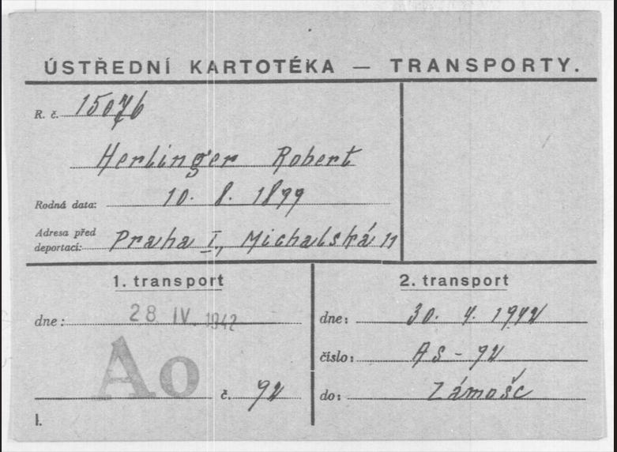
Hildes Onkel und Familie in Prag mit Deportationspapieren Hilde‘s Uncle and Family in Prague with Deportation Papers

Slide 7
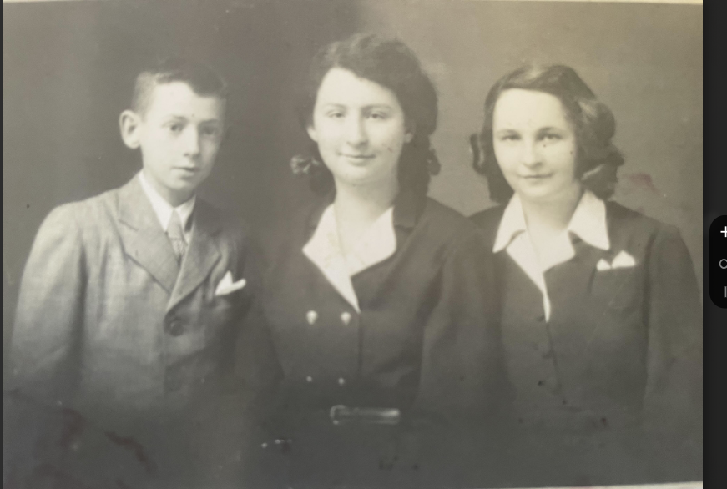
Mit Bruder und Freundin Erzsebet in Ungarn With brother and friend Erzsebet in Hungary

Slide 8
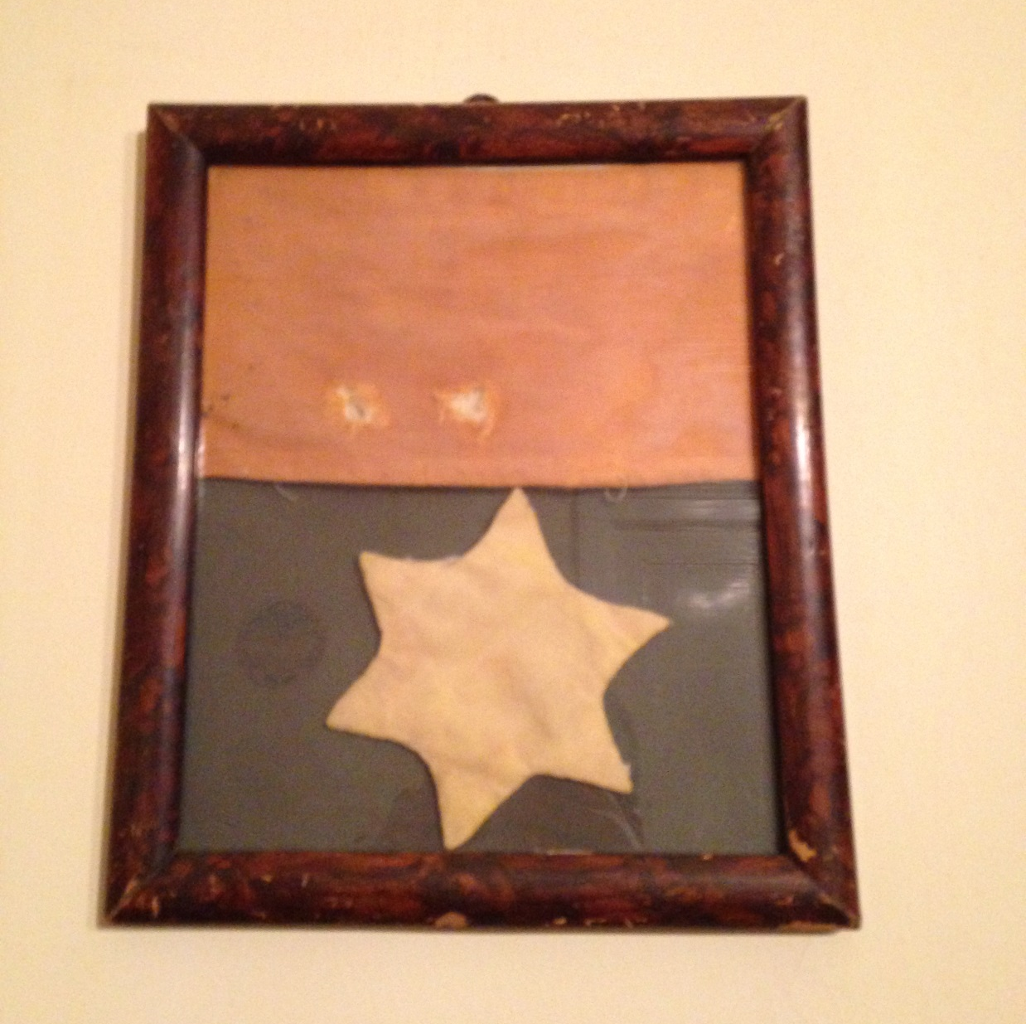
“Wir begannen am 5. April 1944, den gelben Stern zu tragen.” “We started wearing the yellow star on April 5, 1944.”

Slide 9
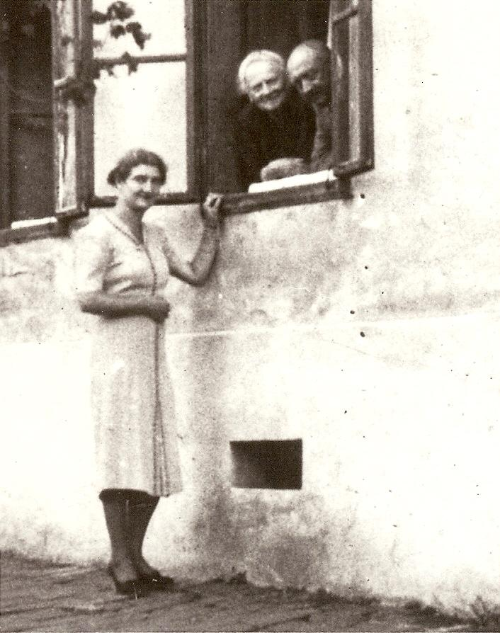
Hildes Großmutter, Tante und Onkel in ihrem Haus in Nagykanizsa Hilde’s Grandmother, Aunt and Uncle in their House in Nagykanizsa

Slide 10
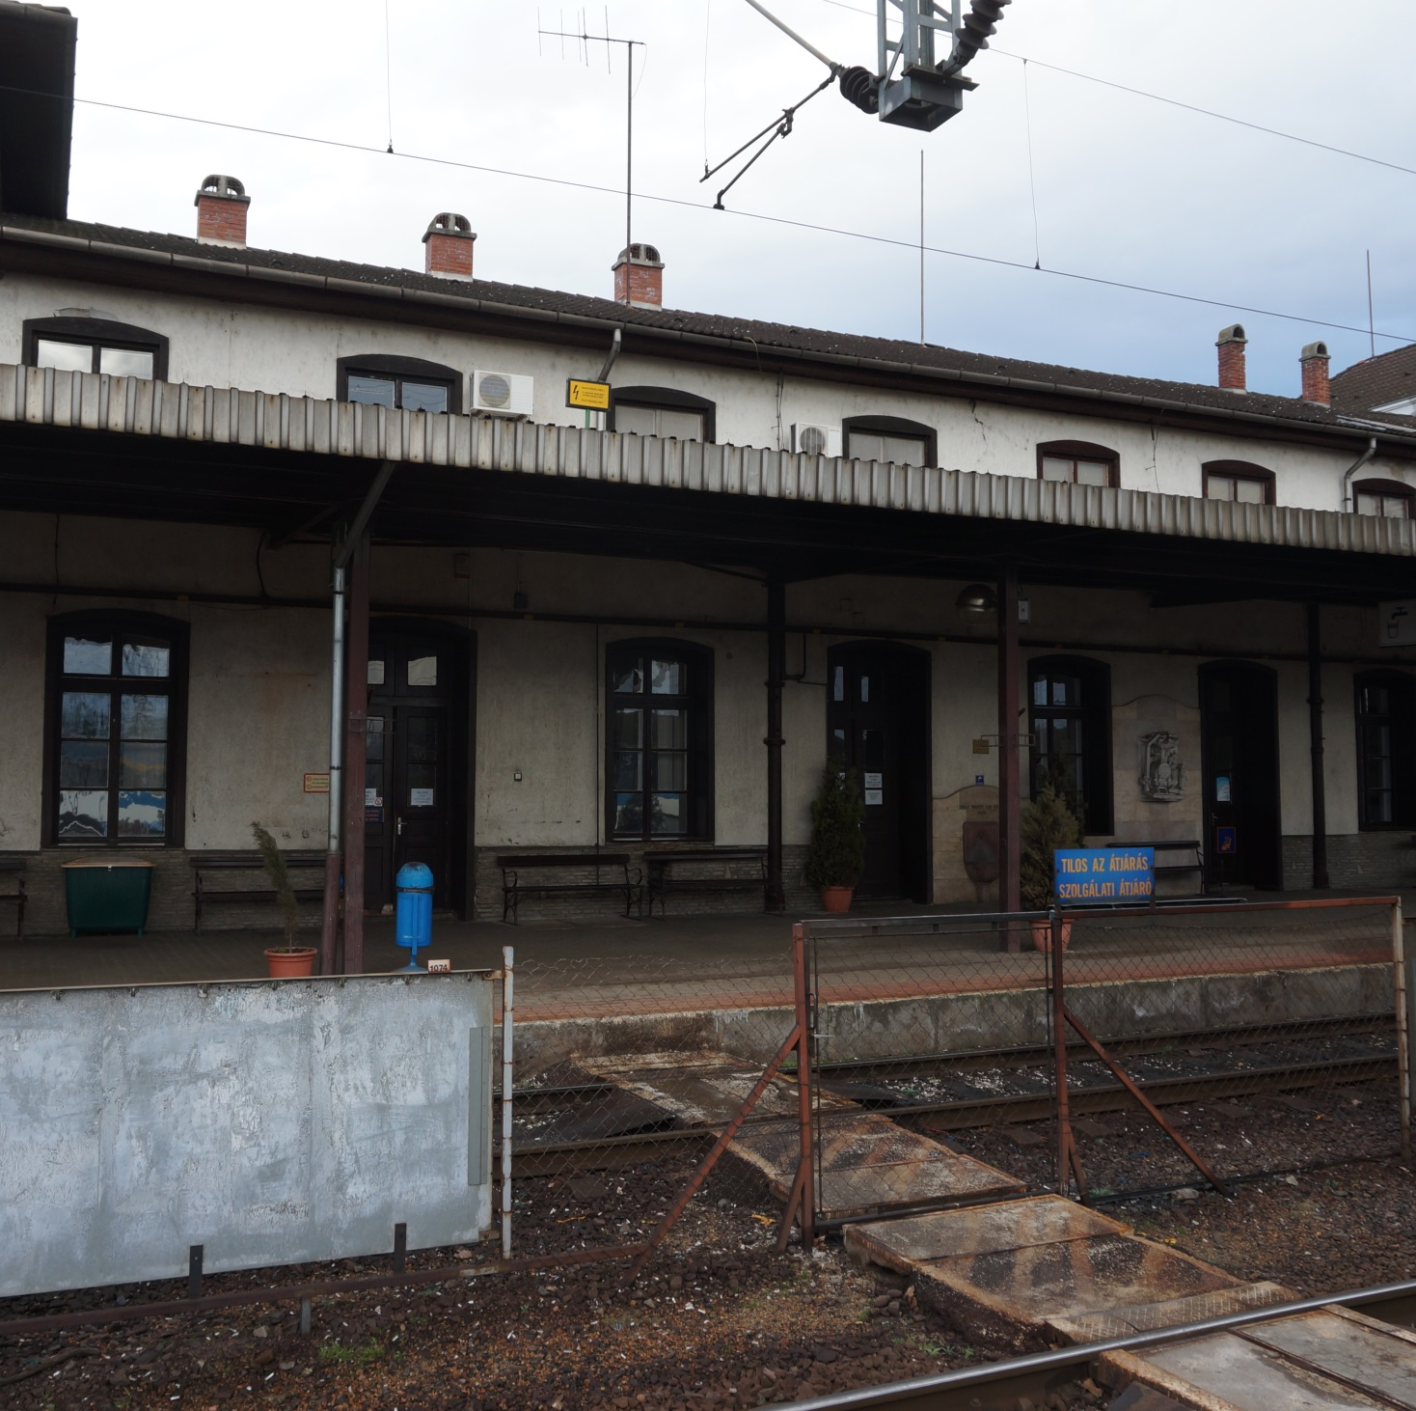
Bahnhof in Nagykanizsa
Train Station in Nagykanizsa

Slide 11
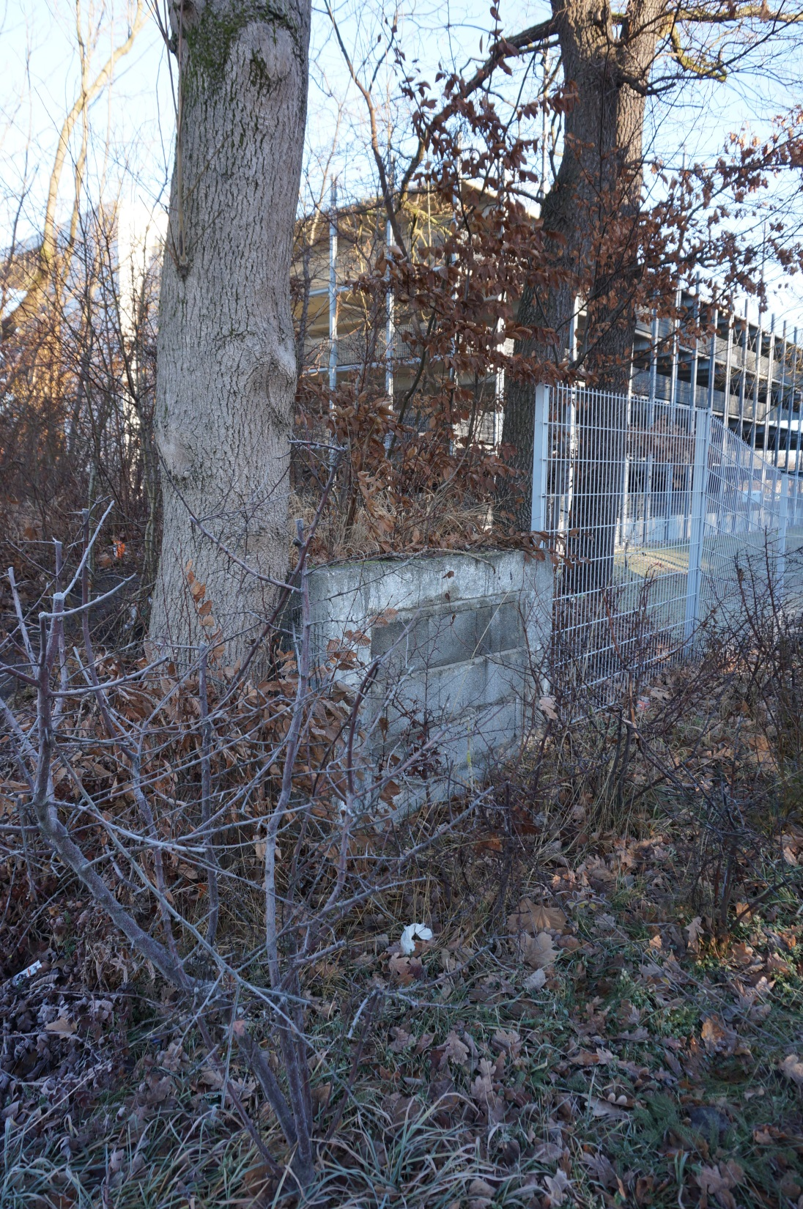
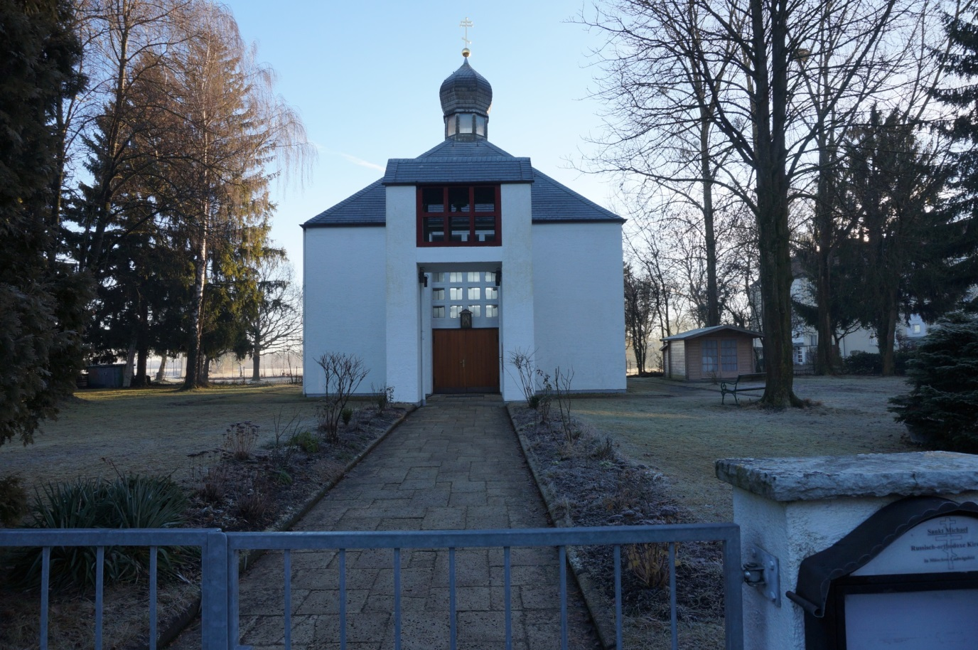
Gelände des ehemaligen Konzentrationslagers Allach
Site of the Former Concentration Camp at Allach
Ein alter Bunker bei Allach
An Old Bunker at Allach

Slide 12
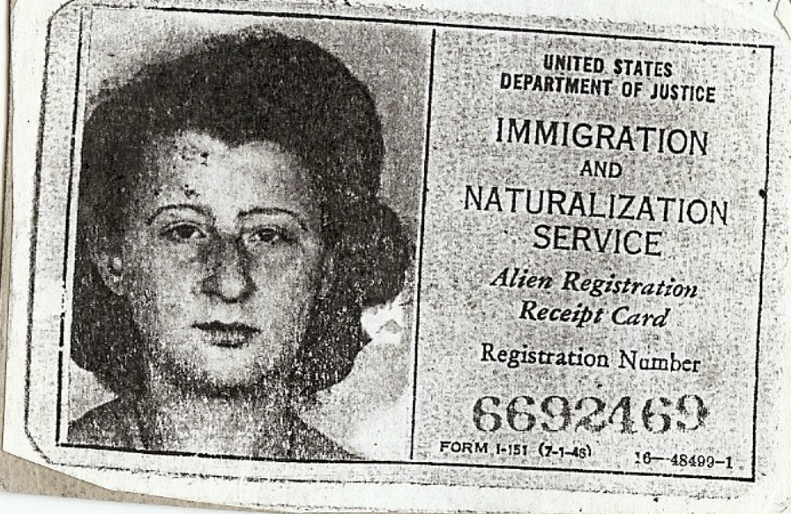
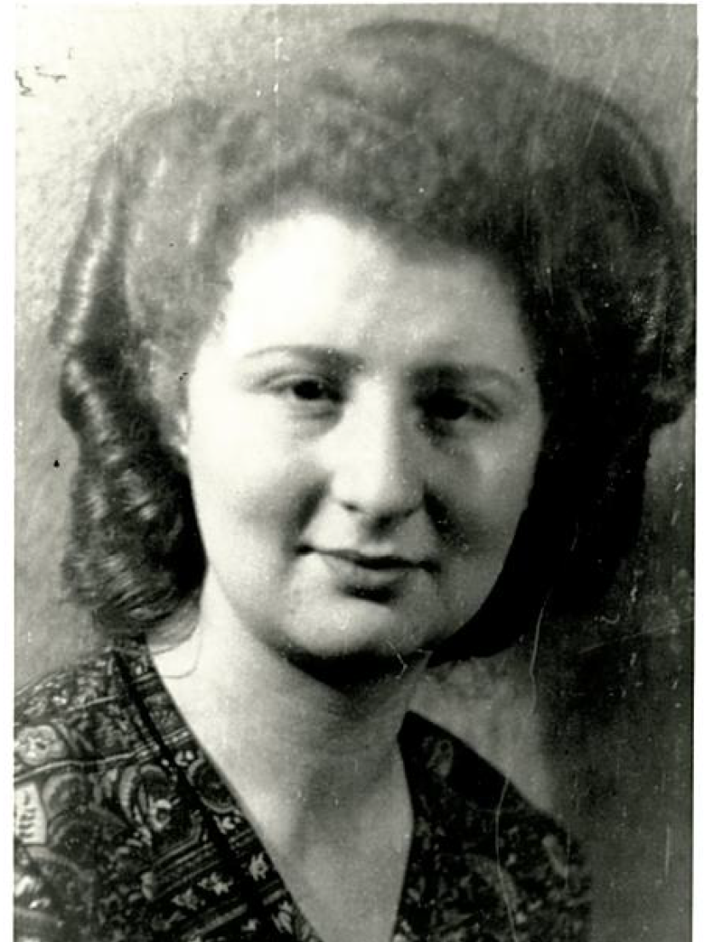
Nach dem Krieg After the War

Slide 13
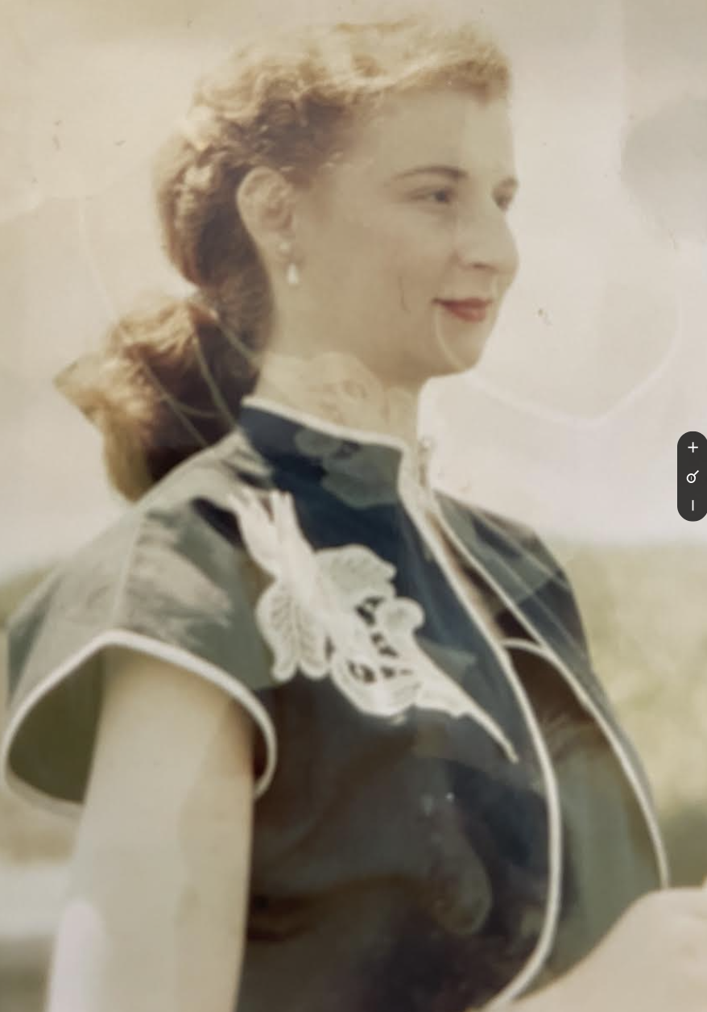
Hilde in Amerika Hilde in America

Slide 14
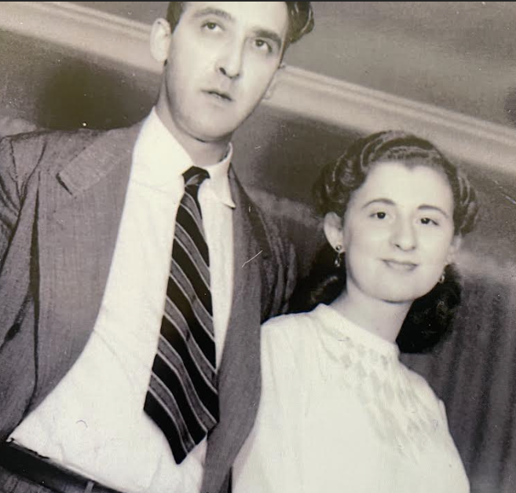
Hilde mit meinem Vater Hilde with my Father

Slide 15
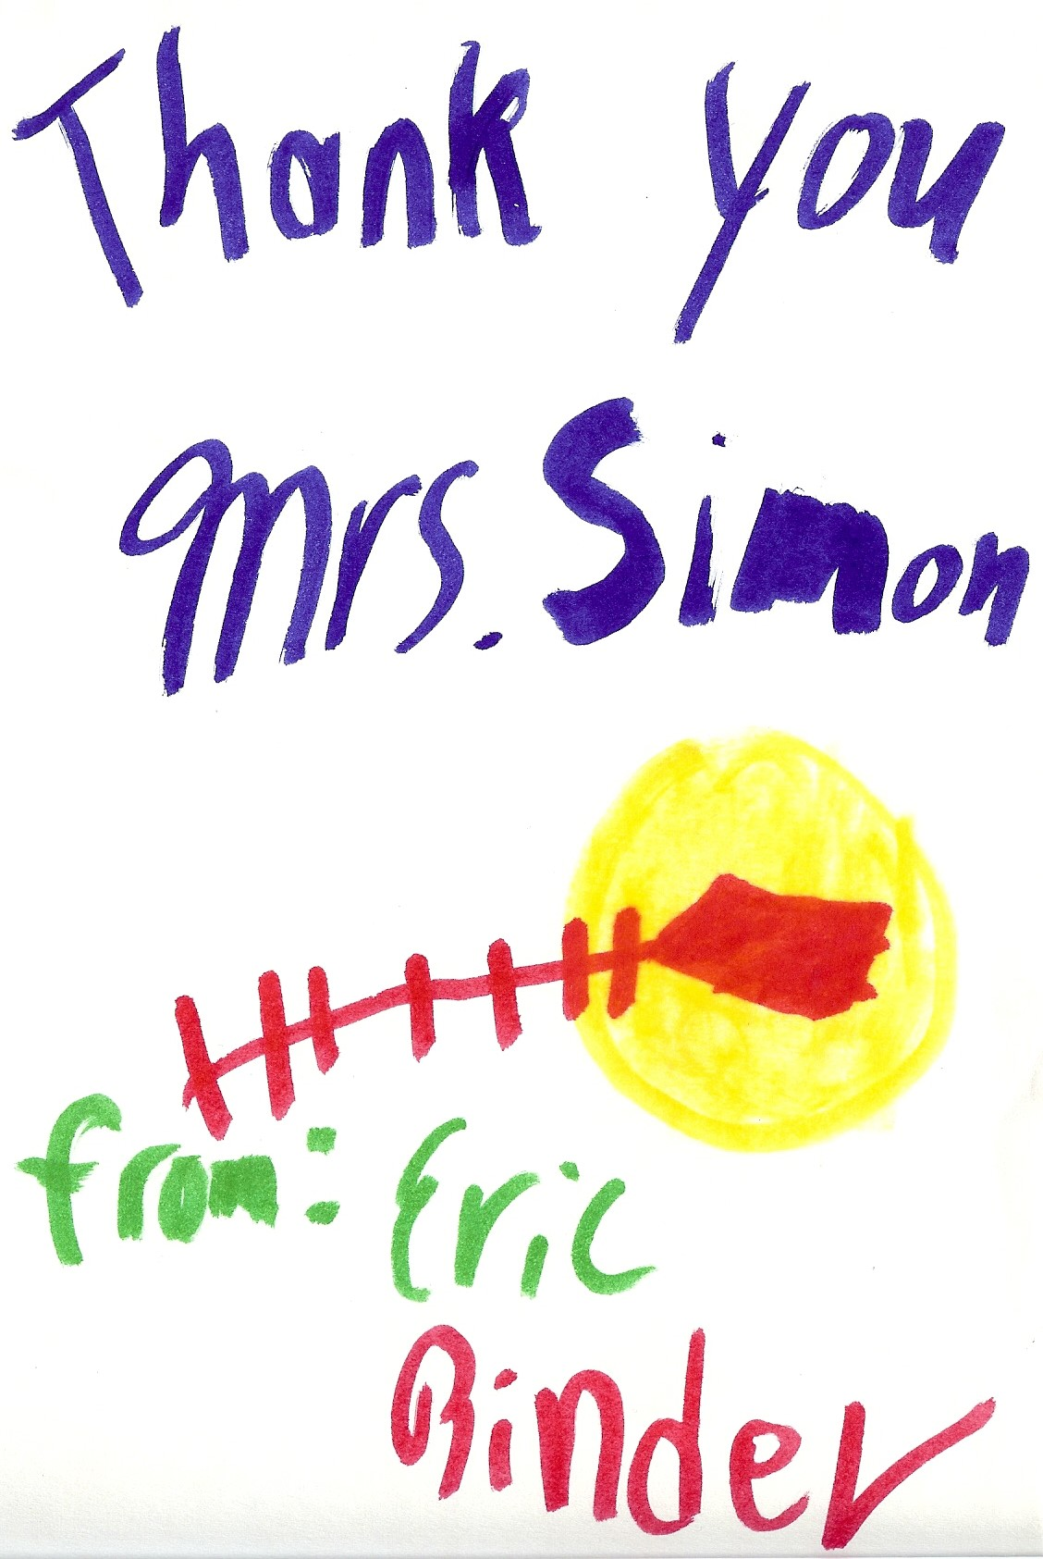
Vielen Dank Frau Simon

Slide 16
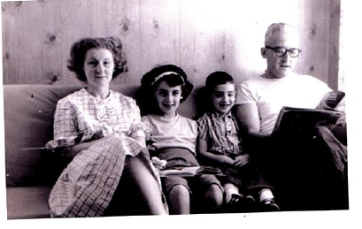
Mit ihrer Familie in den 1960er Jahren Hilde, Frances, Michael and Richard

Slide 17
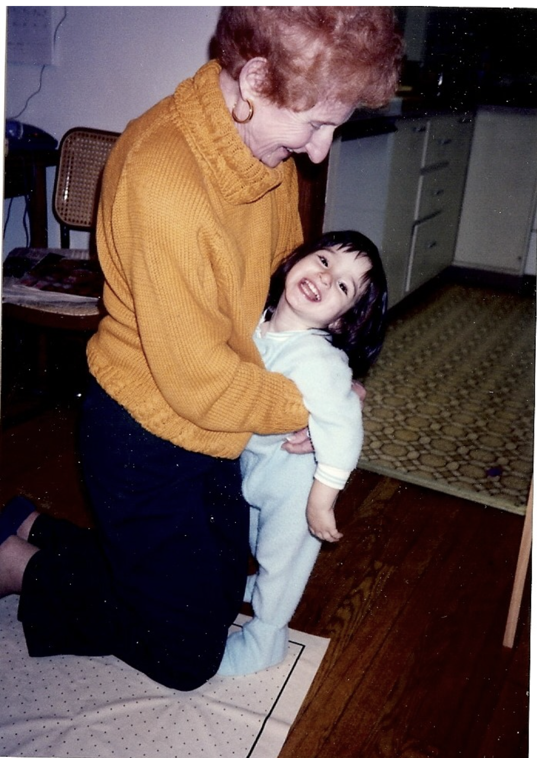
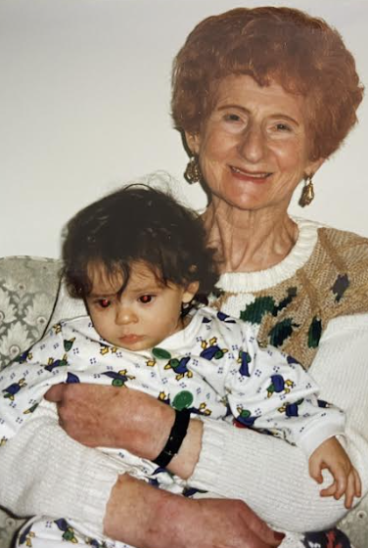
Hilde mit ihren Enkelkindern Jeremy und Rachel Hilde with her Grandchildren Jeremy and Rachel

Slide 18
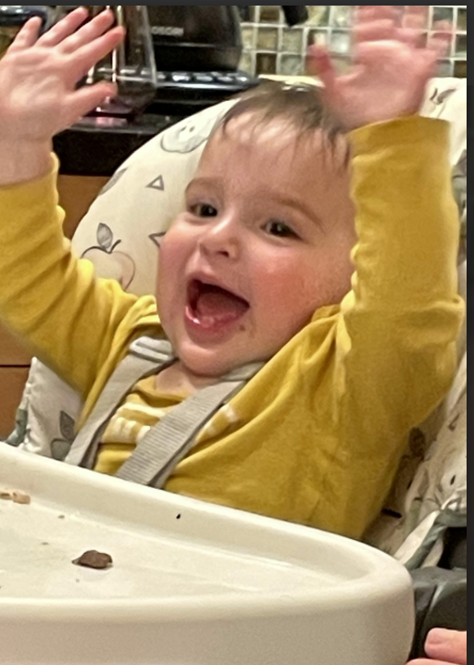
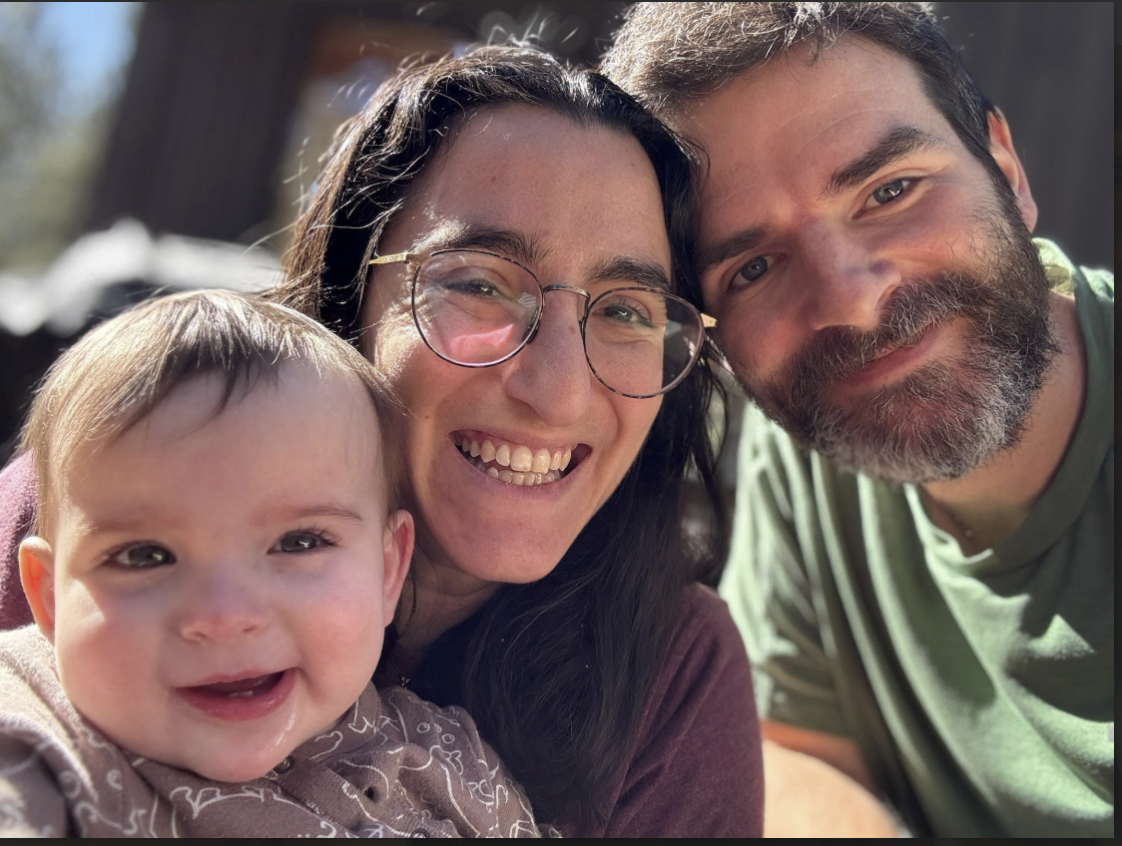
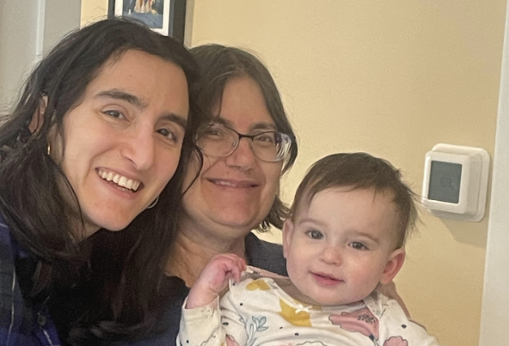
Hannah mit ihren Eltern Rahel und Nat und ihrer Großmutter Hannah with her Parents Rachel and Nat, and Grandmother Wendy

Slide 19
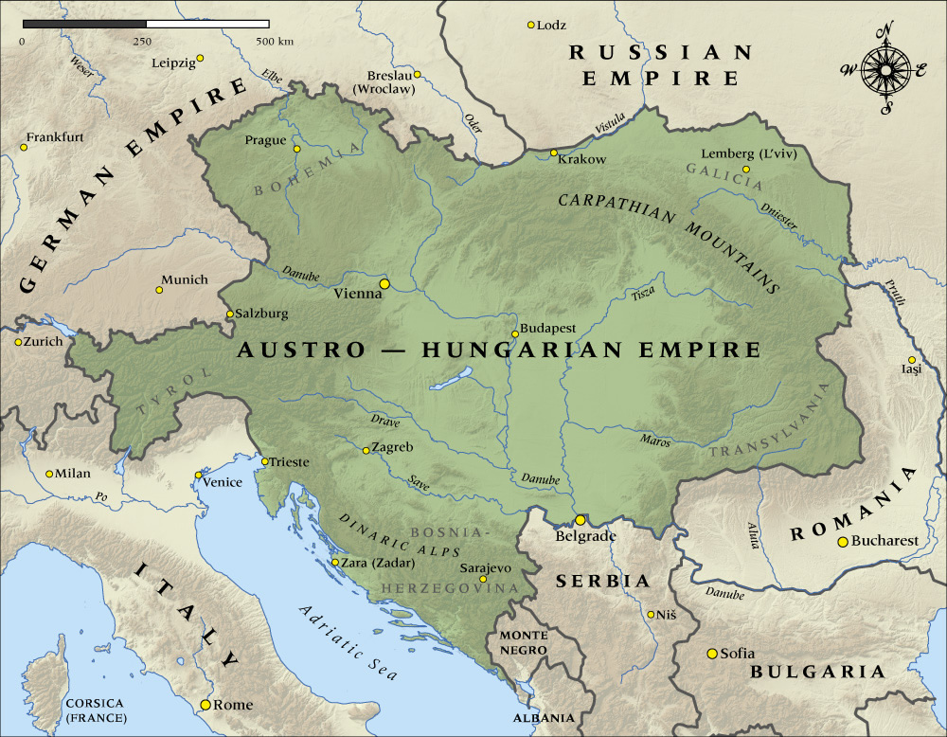
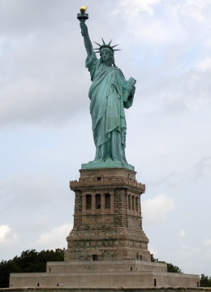
Hildegards Reise - Hildegard’s Jouney
3. Auschwitz
1. Wien
6. New York
7. Chicago
4. Geislingen
5. Allach
2. Nagykanizsa

Slide 20
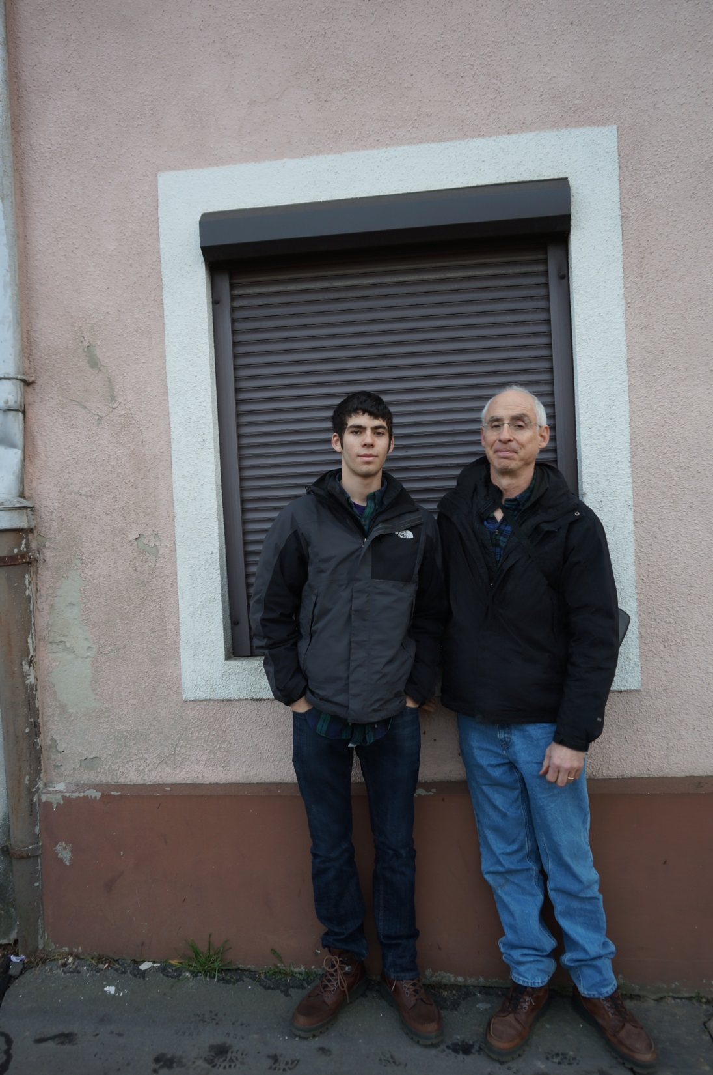
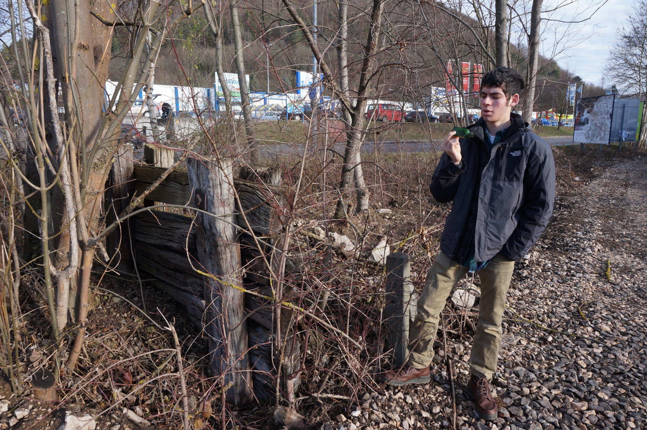
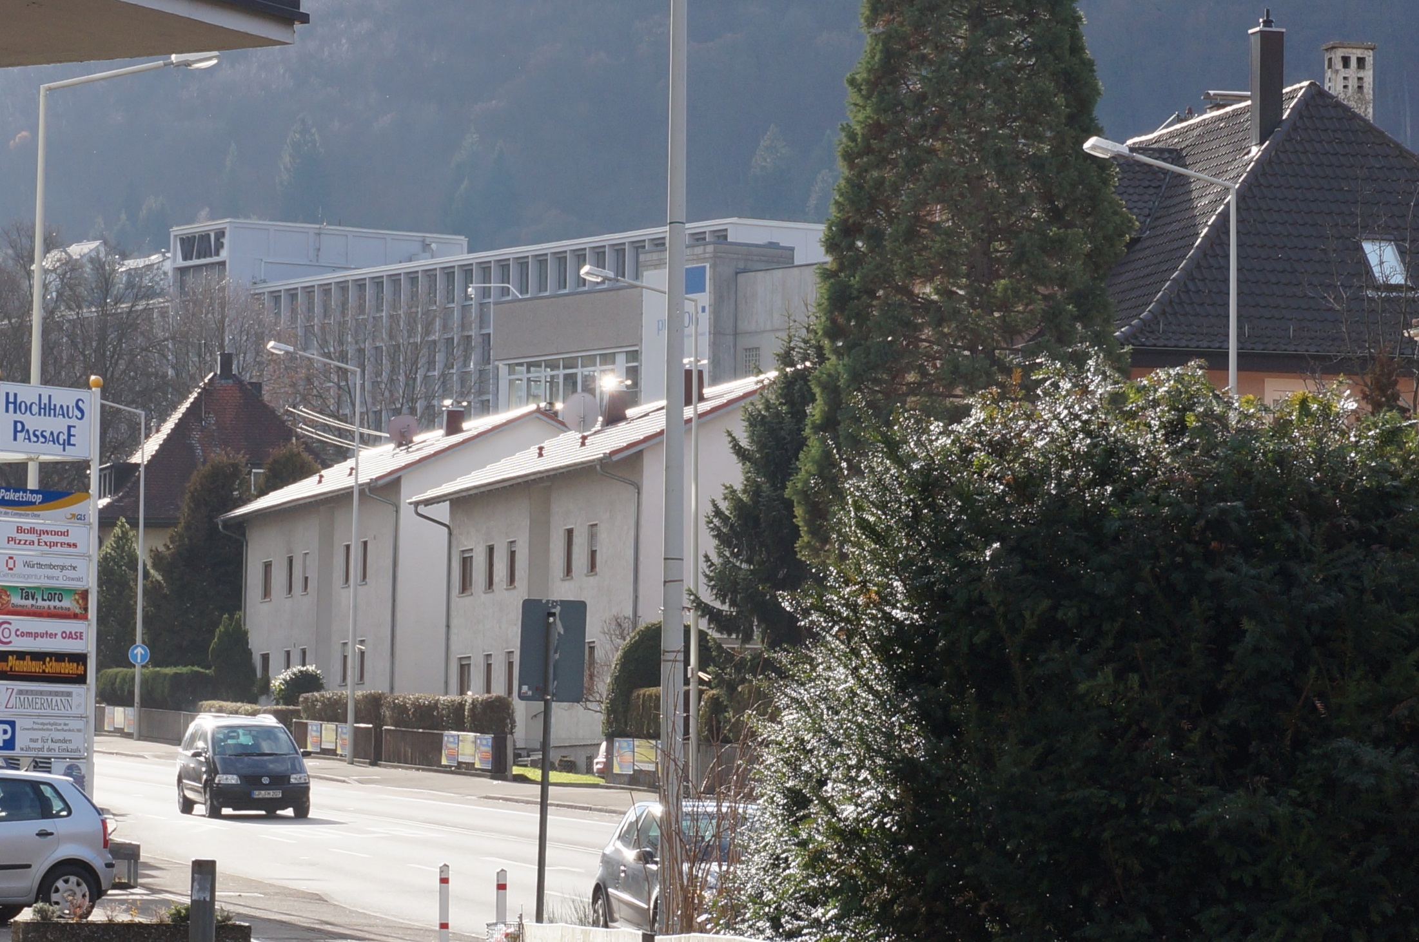
Mit Jeremy in Ungarn und Geislingen With Jeremy in Hungary and Geislingen

Slide 21
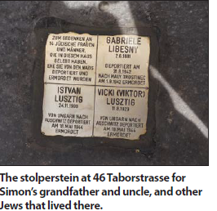
Der Stolperstein in der Taborstraße 46, Wien, für meinen Großvater und Onkel

Slide 22
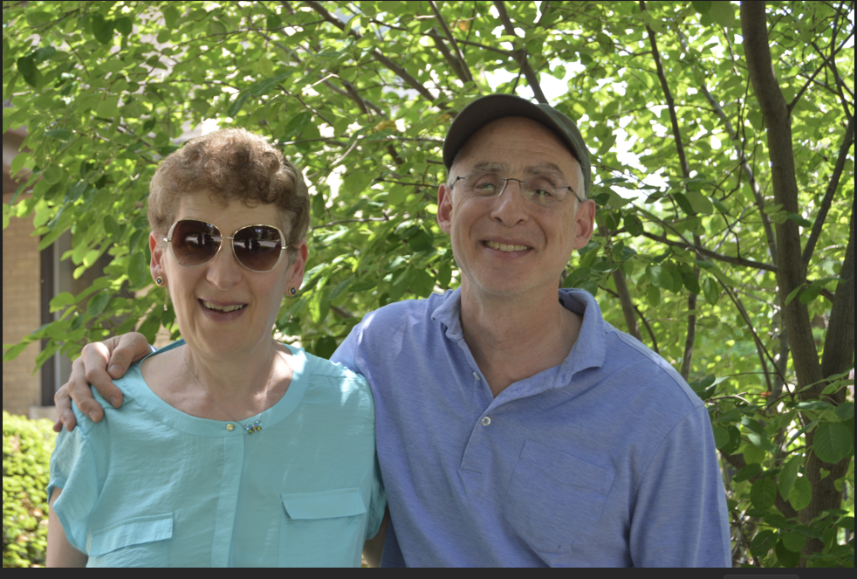
In Gedenken an meine Schwester Frances In Gedenken an meine Schwester Frances In Memory of my Sister Frances March 22, 2015

Slide 23
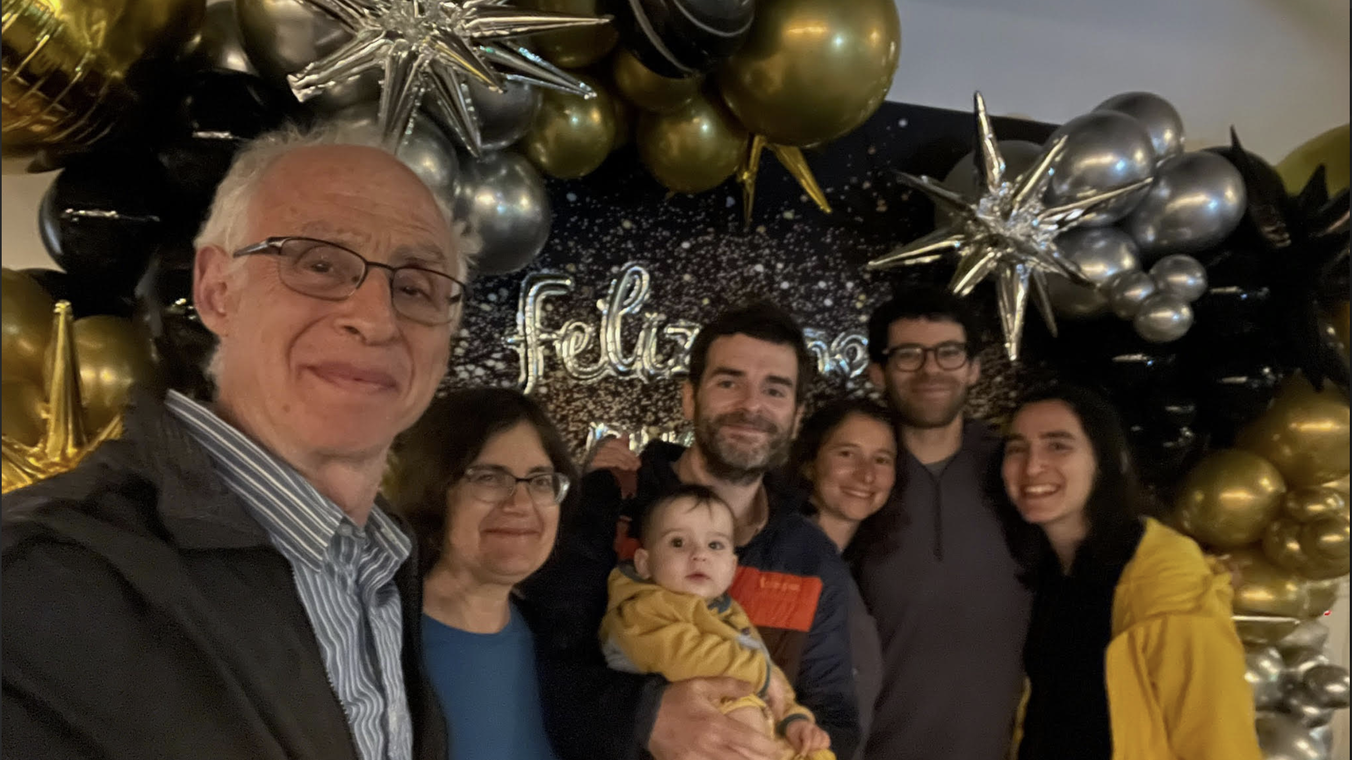
Michael Wendy Hannah Nat Anna Jeremy Rachel

